Slide 1
《COOKING MASTER》企劃書
組員 :
1104527 羅偉辰1104532 張嘉祐1104530 朱培熏1104529 黃建程1104561 余筱筑1104564 陳英禎

Slide 2


創作理念
遊戲內容介紹
遊戲流程
遊戲玩法
介面介紹
未來展望與資料參考

Slide 3
創作理念

Slide 4
我們參考的對象「overcooked」是一款玩法新奇的遊戲，藉由菜單、場地的變化，總能產生許多意想不到的意外和挑戰。
我們想透過製作此有一定複雜度的遊戲，來提高我們對Visual Basic 的熟練度。

Slide 5
遊戲內容介紹

Slide 6
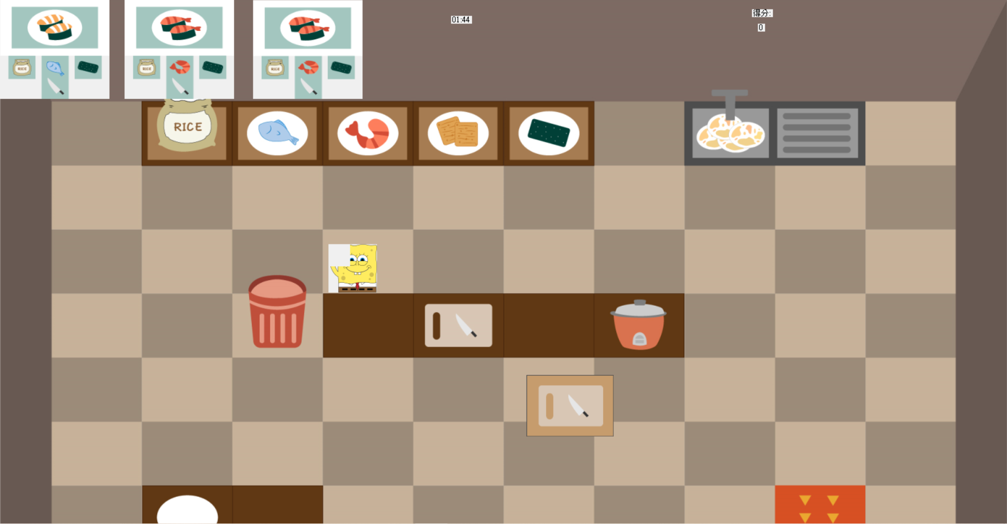
單人經營模擬遊戲，畫面採用2D俯視固定視角。
玩家必須在時間內完成餐點的製作並交付以獲得分數。每道料理有其特定的製作過程，若沒按照流程則餐點無法生成。
不同的關卡地圖上也會有不同的擺設和不同的食材與烹飪方式，主要考驗玩家們的「細心」。

Slide 7
遊戲流程

Slide 8
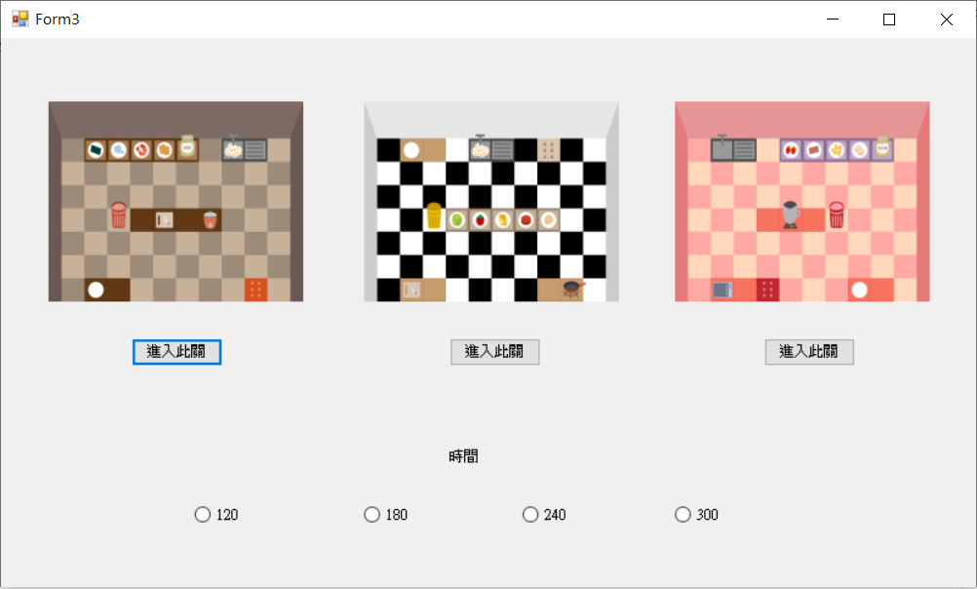
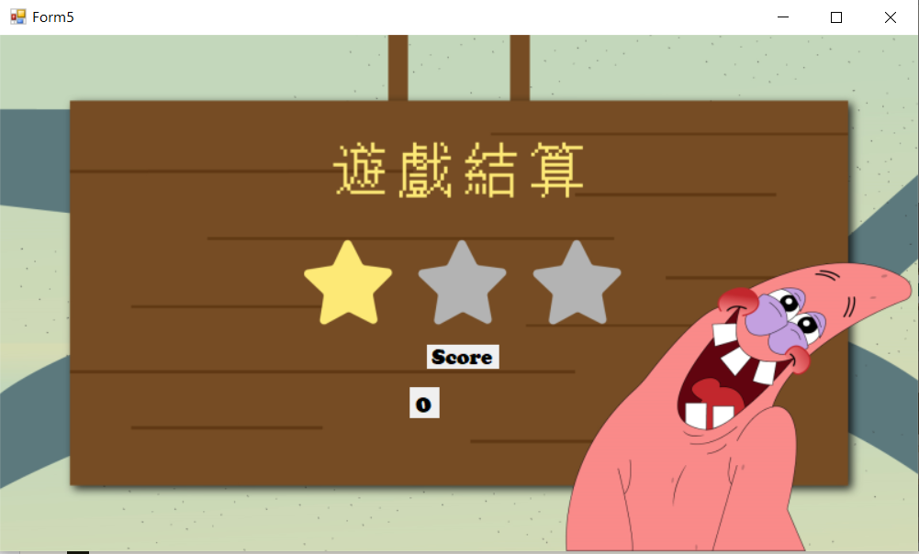
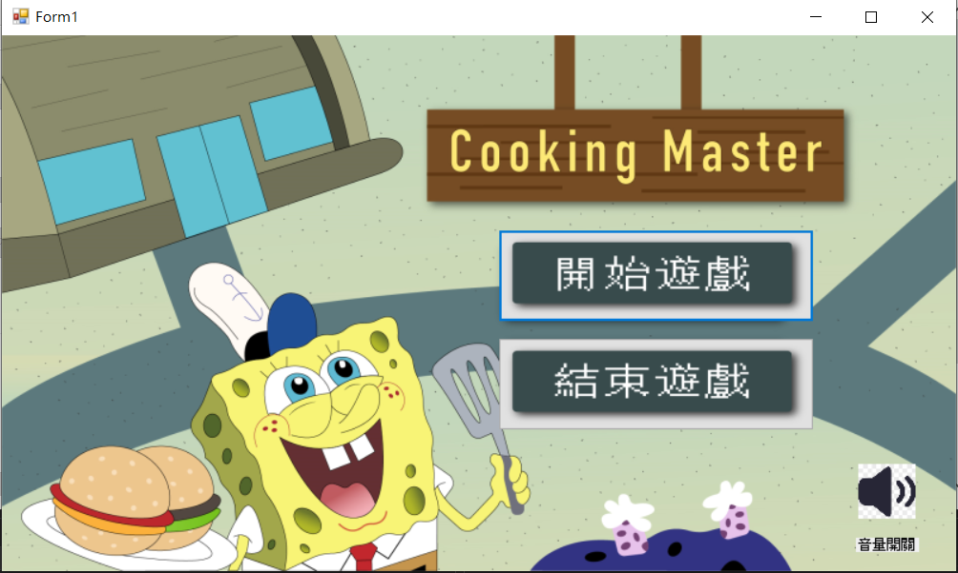
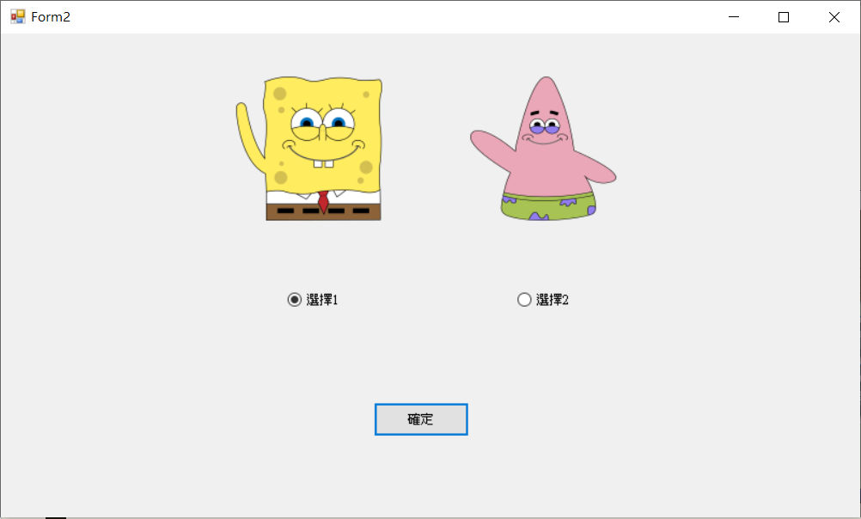
開始遊戲
選擇角色
選擇關卡
選擇時間
進入遊戲
結算畫面
主畫面
結束遊戲

Slide 9
遊戲玩法

Slide 10
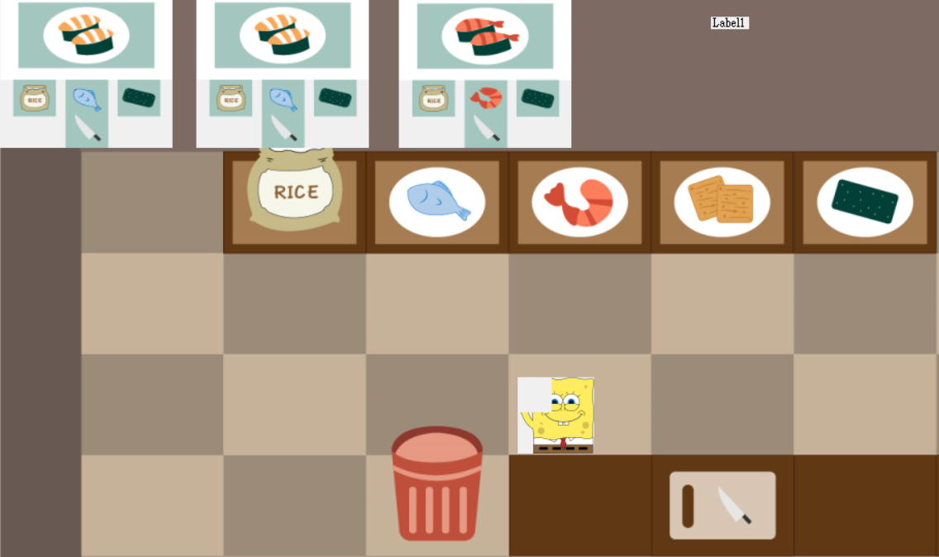
訂單
進入遊戲後每過5秒會給出1張訂單，訂單上會有所需食材以及烹調方式。
餐點
準備餐點的流程會有兩個要件，分別為「食材」和「烹調方式」，人物必須要去取得食材並做出相對應的烹調方式，最後再組合在盤子上送出餐點才算完成。Ex : 鮮魚壽司 : 白飯、鮮魚(砧板切魚)、海苔→盤子。
訂單
食材箱
烹調點

Slide 11
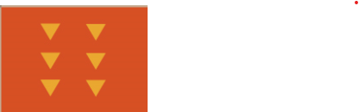
烹調點
將需要處理的食材放進去後，經過特定秒數，食材樣態改變 。
盤子
將餐點所需的元素依照順序擺上盤子後，餐點會合而為一。
出餐口
把做好的餐點放置在出餐口後，若檢測到有此訂單，則該訂單會消失並獲得分數。
訂單
出餐口
食材箱
烹調點

Slide 12
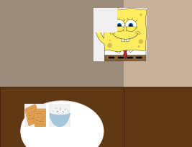
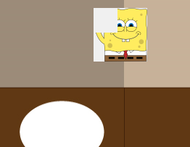
垃圾桶
人物無法同時拿著多樣的食材，因此如果拿錯了則必須先將手中的食材丟入垃圾桶。
Z鍵
若餐點的元素沒有照順序擺上盤子，餐點不能被合成，因此要透過Z按鍵來將盤子上所有食材清除。此過程會浪費相當多時間，因此十分考驗玩家細心程度。
垃圾桶
按Z鍵後
餐點擺放錯誤

Slide 13
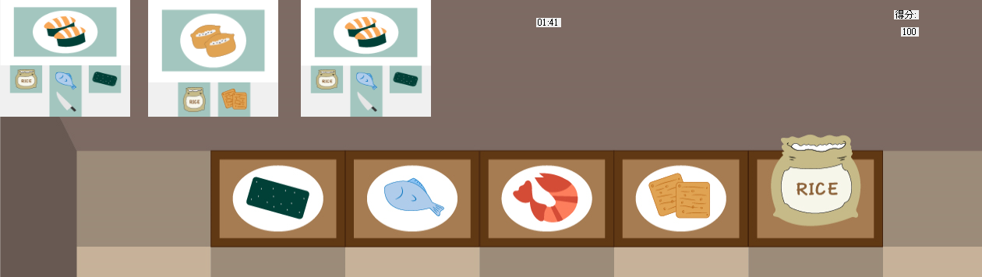
剩餘時間
時間到了則跳往結算畫面 。
分數
顯示目前分數。
剩餘時間
分數

Slide 14
介面介紹

Slide 15
主選單
剛進入程式會先看到此畫面，有開始遊戲，結束遊戲，和音量開關三個控制項，其中音量開關對應到後續遊戲內的背景音樂，三個不同的關卡有各自的背景主題音樂。

Slide 16
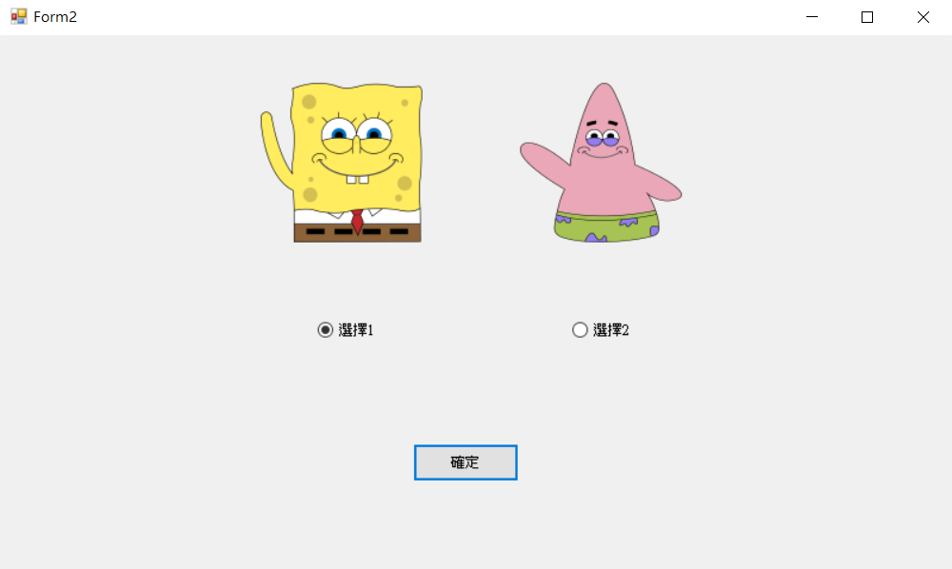
人物選擇
在此可以選擇控制的角色。
關卡選擇
在此可以選擇關卡，分別是日式壽司餐廳、美式漢堡餐廳，跟英式下午茶店。
時間選擇
可以調整遊戲的時長以獲得不同緊張感。

Slide 17
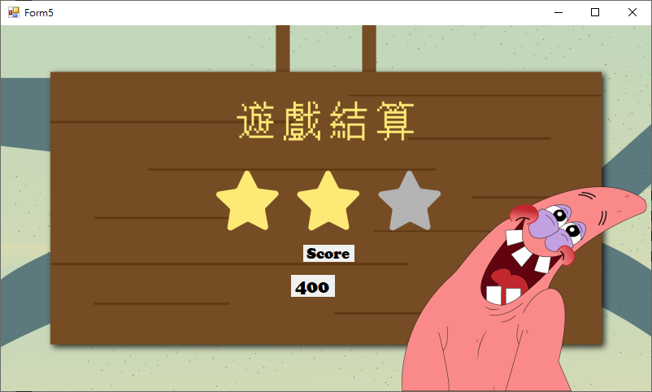
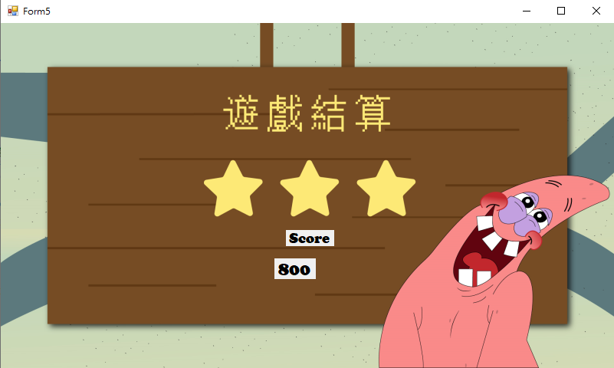
結算畫面
這裡會顯示玩家獲得的分數，根據不同的得分，會獲得不同的星等，但不管得幾分派大星都會癡癡的望著你。

Slide 18
未來展望

Slide 19


可以將單人遊戲進階成雙人遊玩，增添趣味度以及默契考驗。
增加人物的斜向移動功能。
人物與地圖物件的碰撞。
增加人物烹飪時的音效。
增加訂單放置太久，顧客生氣會扣分的功能。
讓餐點在組合時更擬真。

Slide 20
資料參考
新觀念 Microsoft Visual Basic 2017 程式設計
https://learn.microsoft.com/zh-tw/office/vba/api/access.form.keydown
https://sites.google.com/site/changsmallyi/news/vbjianpanshijiankeydown
https://www.blueshop.com.tw/board/fum20050124192253inm/BRD20091119183410594.html
https://www.blueshop.com.tw/board/show.asp?subcde=BRD200911200317304BG&fumcde=FUM20050124192253INM&rplcnt=2
https://discord.com/channels/1043533913580126238/1043917856858968134/1056487175887269888
https://www.vbforums.com/showthread.php?420938-RESOLVED-stretch-resize-background-image-form

Slide 21
Thanks for watching !

